Slide 1
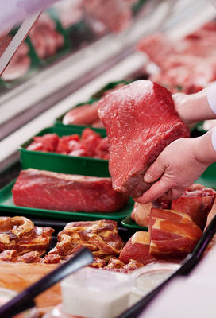
Aktuelle Themen der IT Gruppe 4
Metzgerei Herbert Fleischer

Slide 2
Gliederung
Hintergrund zur Studie
Prototypen & Demo Automat
Persona Metzger
Prototypen & Demo Userinterface
Persona Kunde
Entwurf
Architekturdiagramm

Slide 3
Hintergrund zur Studie
Prototypen & Demo Automat
Persona Metzger
Prototypen & Demo Userinterface
Persona Kunde
Entwurf
Architekturdiagramm

Slide 4
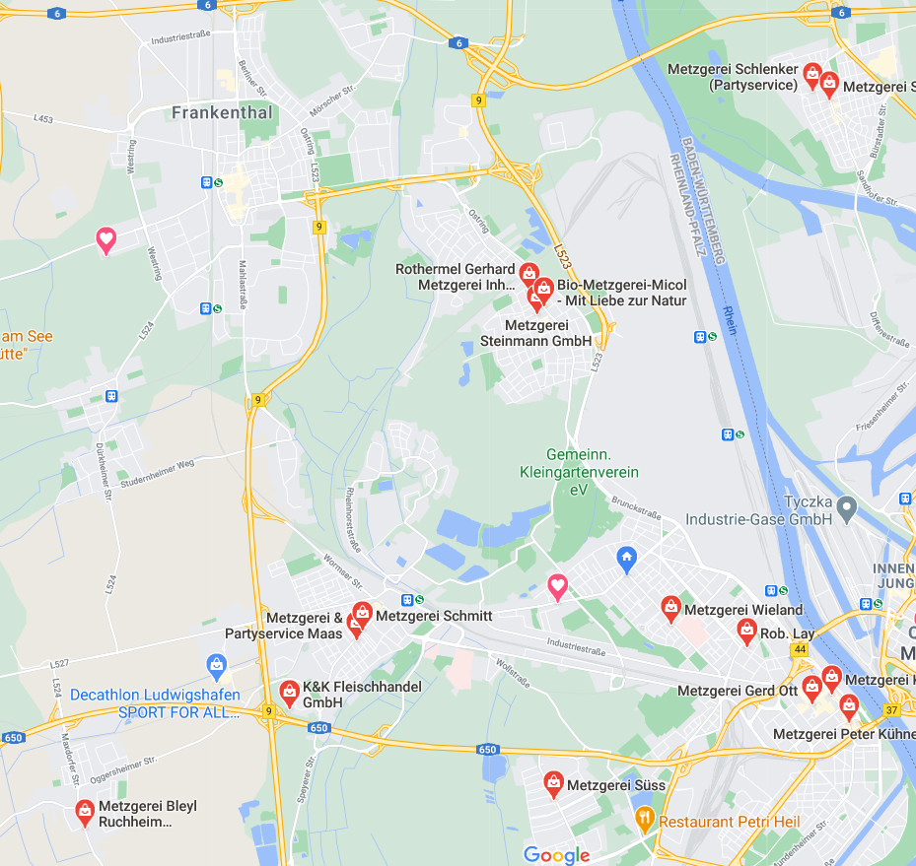
„Knapp 70% der ländlichen Bevölkerung kann die nächste Nahversorgungseinrichtung nicht fußläufig erreichen kann, da diese mindestens einen Kilometer entfernt ist.“ ^{[Zitat, 3]}

Slide 5
Veränderung des Berufsbildes
Anstelle von Schlachten steht heute eher die Veredelung von Fleisch
Einsatz von Robotern, die bspw. Eine Schweinehälfte per Röntgensystem durchleuchten können (Lage von Knochen bestimmen)
Consumer Relationship Management (um z.B. Kundenstatistiken zu erstellen)
Spezialisierung auf Gourmet-Produkte und hochwertiges Fleisch, Online-Shops

Slide 6
Hintergrund zur Studie
Prototypen & Demo Automat
Persona Metzger
Prototypen & Demo Userinterface
Persona Kunde
Entwurf
Architekturdiagramm

Slide 7









Architektur der Metzgerei
Lagereingang
Kasse
Waage
Server
Kühlautomat
Cockpit
Datenbank

Slide 8
Hintergrund zur Studie
Prototypen & Demo Automat
Persona Metzger
Prototypen & Demo Userinterface
Persona Kunde
Entwurf
Architekturdiagramm

Slide 9
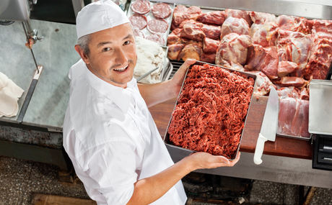
Persona Metzger
Demographie
Hintergrund zur Person
Identifikation
Tägliche Aufgaben
Erwartungen, Ziele & Strategie
Herausforderung
Ideale Lösung
Notes:
Weniger aufgaben, mehr die systemanforderungen und wünsche

Slide 10
Hintergrund zur Studie
Prototypen & Demo Automat
Persona Metzger
Prototypen & Demo Userinterface
Persona Kunde
Entwurf
Architekturdiagramm

Slide 11
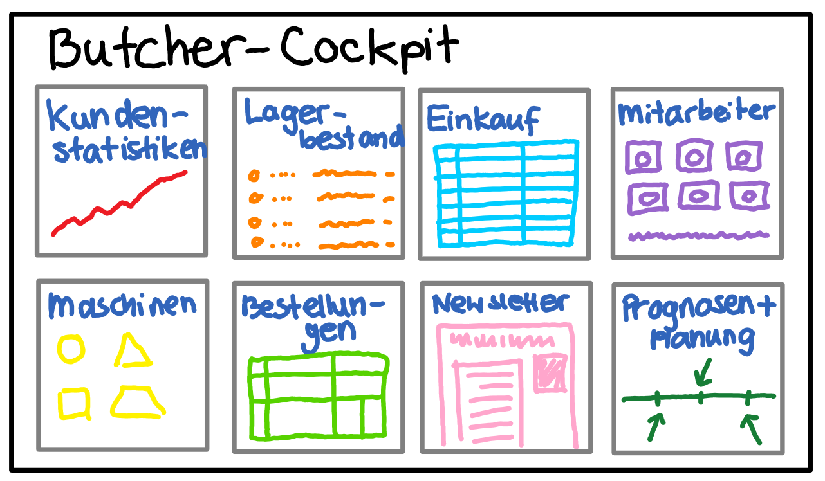
Prototyp Metzger Perspektive
Notes:
„ButcherCockpit" gefüllt mit Kacheln, die sämtliche vom Metzger benötigten Informationen anzeigen sollen

Slide 12
Scope Cockpit: Was wurde implementiert?
❌ Zulieferung
❌ Bestellungen
➖ Kundenstatistiken
✔️ Lagerbestand
✔️ Lagerbestand Automat
Notes:
Kein "Noch nicht scgehafft"

Slide 13

Use Case: Cockpit
Der Metzger möchte sehen, ob Produkte im Automaten bald ablaufen.
Der Metzger will sehen, ob heute jemand etwas im Automat gekauft hat.
Notes:
Im Automaten einkaufen

Slide 14
Hintergrund zur Studie
Prototypen & Demo Automat
Persona Metzger
Prototypen & Demo Userinterface
Persona Kunde
Entwurf
Architekturdiagramm

Slide 15
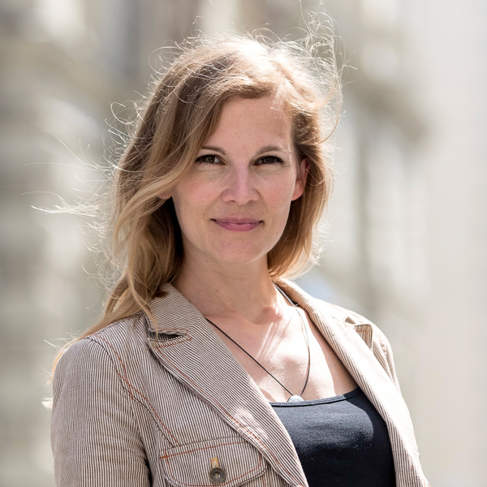
Persona Kunde
Demographie
Hintergrund zur Person
Tägliche Aufgaben
Erwartungen, Ziele
Herausforderung
Ideale Lösung

Slide 16
Hintergrund zur Studie
Prototypen & Demo Automat
Persona Metzger
Prototypen & Demo Userinterface
Persona Kunde
Entwurf
Architekturdiagramm

Slide 17
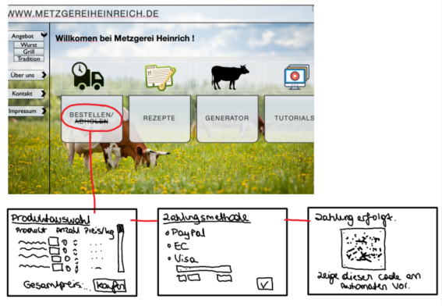
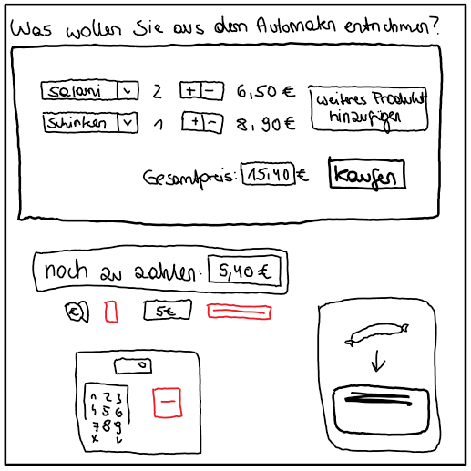
Prototyp Kundenperspektive
Prototyp - Website
Prototyp - Automat

Slide 18
Scope Automat: Was wurde implementiert?
❌ Website mit Vorbestellungen
❌ QR-Code zur Abholung
➖ Zahlung mit Kreditkarte/Bargeld
✔️ Abkaufen von Überkapazitäten ✔️ Jederzeit Einkaufen

Slide 19
Use Case: Automat
Der Kunde möchte nach der Arbeit für die Grillparty 3 Bratwürste und 2 Schweinefilets kaufen.

Slide 20
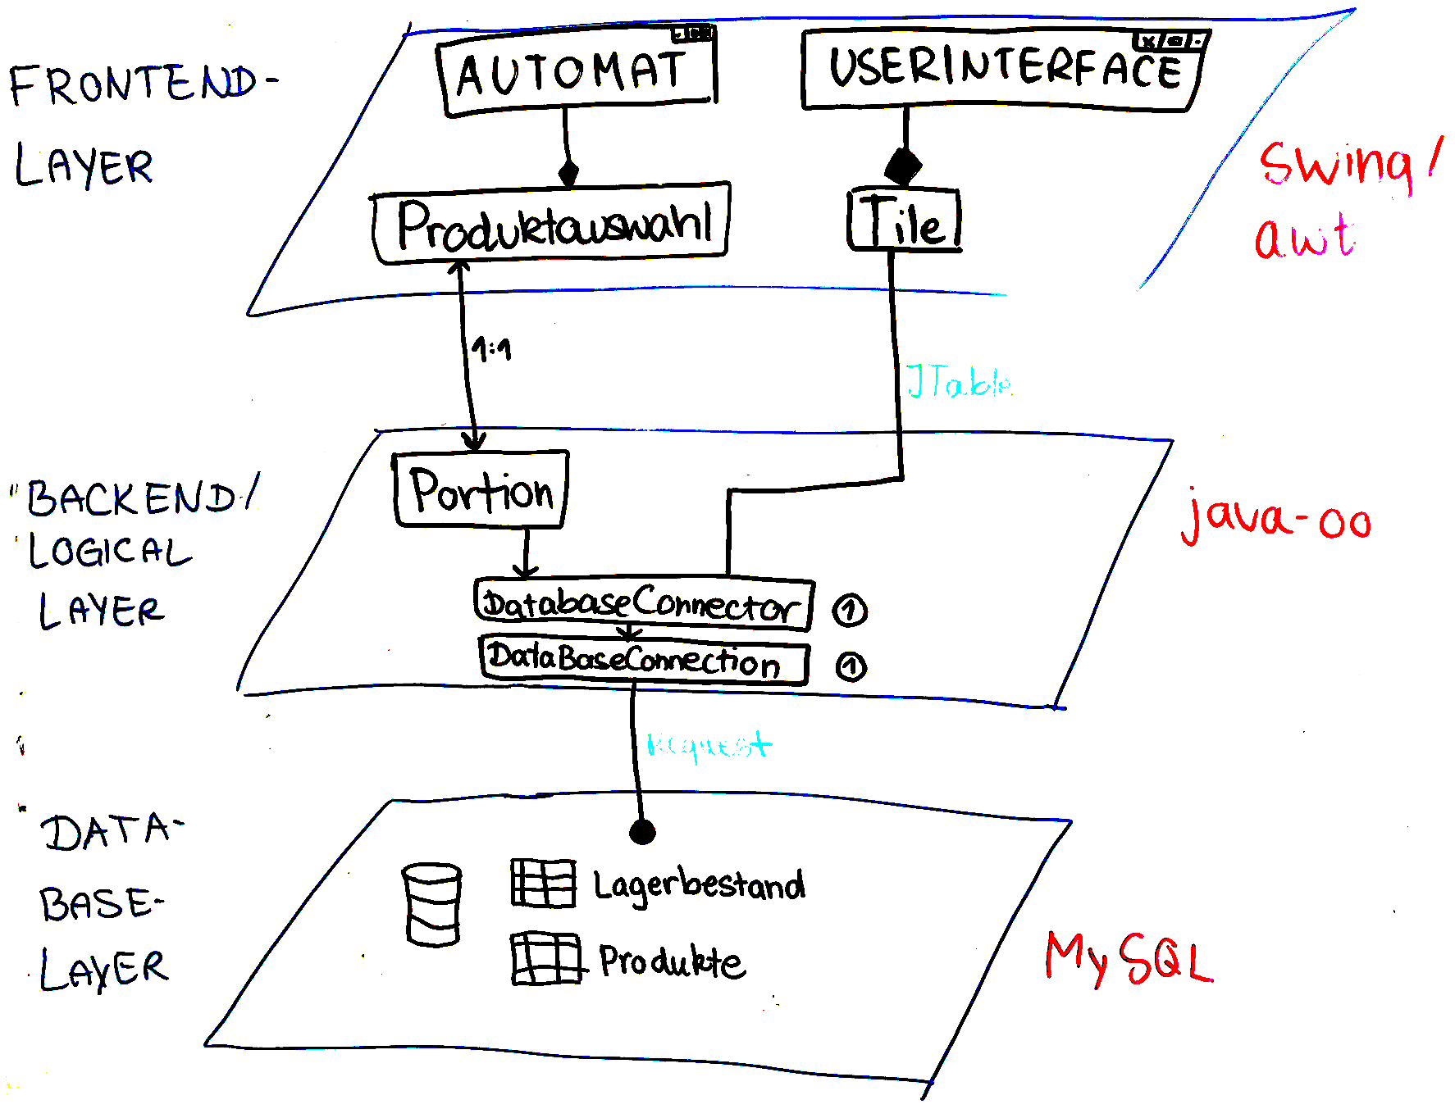
Model View Diagramm

Slide 21
Hintergrund zur Studie
Prototypen & Demo Automat
Persona Metzger
Prototypen & Demo Userinterface
Persona Kunde
Entwurf
Architekturdiagramm

Slide 22
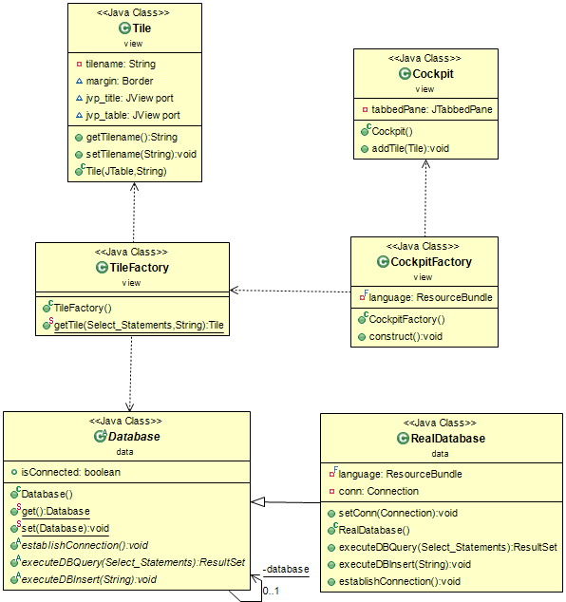


Darstellung
JavaSWING
Logik
Datenbank
Notes:
MySQL-Bild: https://upload.wikimedia.org/wikipedia/de/thumb/d/dd/MySQL_logo.svg/1200px-MySQL_logo.svg.png
Zuletzt möchten wir in Kürze unsere Entwurfsmuster für den Code erläutern.
Wir haben auf der Darstellungsebene mit JavaSWING Komponenten gearbeitet, darunter liegt Programmlogik verfasst in Java. Unsere Datenbank ist eine MySQL Datenbank.
Wir haben uns gegen das Model-View-Controller-Pattern entschieden, da wir keine Verbindung zwischen unserem Modell und der Darstellung wollten. Stattdessen kann man unseren Ansatz am ehesten als Model-View-Presenter beschreiben. Hierbei ist charakteristisch, dass unsere Datenbank- und Darstellungsebene sich nicht kennen. Verbunden und gesteuert werden diese durch Factory Klassen. Die triggern die Erstellung der Views und erledigen die Abfrage an die Datenbank.

Slide 23
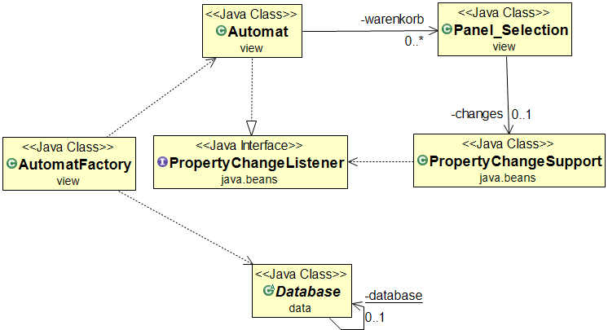
Darstellung
Logik
Datenbank
Notes:
Die Entkopplung von Elementen ist relativ unspektakulär, so lange man wie in unseren Cockpit keine Oberfläche hat, welche auf AKtionen des Benutzers reagieren muss. Bei unserem Automaten ist dies aber der Fall. Dort wird das Reagieren durch Property Change Listener durchgeführt, damit die Bestandteile des Automaten, ihren Besitzer nicht kennen müssen.

Slide 24
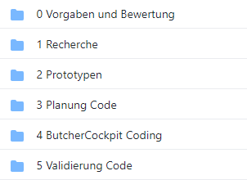
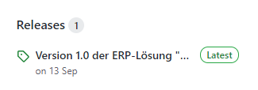
Vorgehen
Wöchentliche Standups
mehrere stabile Releases
Notes:
Ich möchte jetzt auch noch mal auf unsere Vorgehensweise eingehen, wir haben mit Scrum gearbeitet,. Da hatten wir wöchentliche Standups und konnten so mehrere stabile Produktversionen veröffentlichen.

Slide 25
Lessons learned
Maven
Testbarer Code
Use Cases
Exceptionhandling

Slide 26
Fragen?
Notes:
Nach diesen beiden eher technischen Slides ist unser Part beendet. Wir haben jetzt Zeit für IhreFragen!

